Slide 1
О совершенствовании законодательства по вопросам внутреннего контроля
РОССИЙСКИЙ СОЮЗ ПРОМЫШЛЕННИКОВ И ПРЕДПРИНИМАТЕЛЕЙ
КОМИССИЯ ПО АУДИТОРСКОЙ ДЕЯТЕЛЬНОСТИ
Елинсон Андрей Михайлович
директор по управлению активами Консорциума «Альфа – групп», член Наблюдательного совета
17.02.2016

Slide 2
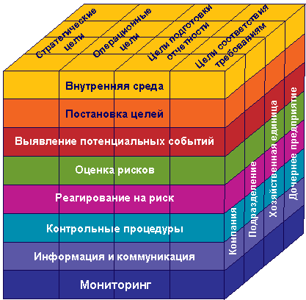
Система внутреннего контроля

Slide 3
Регулирование
ФЗ «Об АО»
(требования)
Совет директоров
Кодекс
корпоративного
управления
(рекомендации)
Ревизионная комиссия
Внешний аудитор
Комитет по аудиту
Зарубежный
опыт
(практика)
Управление рисками
Внутренний аудит

Slide 4
Структура внутреннего контроля
Общее собрание акционеров
Ревизионная комиссия
Совет директоров
Внешний аудитор
Комитет
по аудиту
Исполнительные
органы
Контрольно-ревизионное
управление
Иные подразделения
и службы
Служба внутреннего
аудита

Slide 5
Разграничение ответственности в системе внутреннего контроля
 | Ответственность за общее состояние контроля | Создание среды контроля | Утверждение политик/ процедур | Осуществление контроля | Оценка эффективности контроля
Совет директоров | ✓ | ✓ | ✓ политики | ✓
Исполнительное руководство | ✓ | ✓ | ✓процедуры | ✓
Владельцы контроля |  | ✓ |  | ✓
Внутренний аудит |  | ✓ |  |  | ✓

